Slide 1
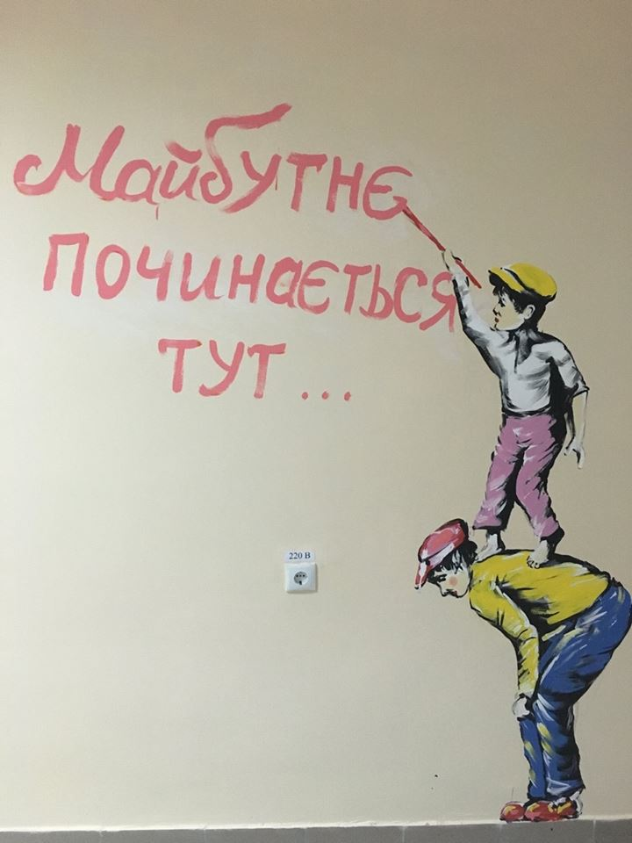
ВНУТРІШНЯ СИСТЕМА ЗАБЕЗПЕЧЕННЯ ЯКОСТІ ОСВІТИ
В ЗДО «ЗОЛОТА РИБКА»

Slide 2
МЕТА ВНУТРІШНЬОЇ СИСТЕМИ ЗАБЕЗПЕЧЕННЯ ЯКОСТІ ОСВІТИ
- гарантування якості освітніх послуг
- формування довіри батьківської громадськості до закладу освіти
- постійне та послідовне підвищення якості освіти
- інтеграція методичних та кадрових зусиль і ресурсів ЗДО з урахуванням факторів та умов для досягнення високої якості освітнього процесу та його результатів
- визначення позитивного іміджу, престижності та конкурентно спроможності закладу

Slide 3
НАПРЯМИ ВНУТРІШНЬОЇ СИСТЕМИ ЗАБЕЗПЕЧЕННЯ ЯКОСТІ ОСВІТИ
(Стаття 41 Закону України «Про освіту»)
Система управлінської діяльності
Освітнє середовище
Система педагогічної діяльності
Система оцінювання освітньої діяльності вихованців

Slide 4
Система управлінської діяльності
Наявність стратегії розвитку та системи планування діяльності
-Стратегія розвитку закладу на 2018-2023 рр.,
-План роботи закладу на 2022-2023 н.р.
- Створення психологічно комфортного середовища (метод спостереження, метод опитування, метод анкетування працівників та батьків)
- Оприлюднення інформації про діяльність закладу на загальнодоступних ресурсах (стаття 30 ЗУ «Про освіту»)
Формування відносин довіри та прозорості
Ефективність кадрової політики
-Формування штатного розпису, матеріальне та моральне заохочення працівників, мотивація працівників до підвищення якості освітньої діяльності, саморозвитку

Slide 5
Система управлінської діяльності
Статут закладу;
Освітня програма;
Правила внутрішнього трудового розпорядку;
- Посадова інструкції працівників закладу
Людиноцентризм
Політика академічної доброчесності
Положення про академічну доброчесність
Пошук, розробка та застосування управлінських та психолого- педагогічних засобів для створення позитивного іміджу закладу (естетичне оформлення закладу, якісне надання освітніх послуг, методична активність педагогів, рейтинг закладу на рівні міста , відгуки батьків та працівників)
Імідж закладу

Slide 6
Освітнє середовище
- Приміщення та територія закладу (групові приміщення, кабінети, басейн, музичний та фізкультурний зали, харчоблок тощо) – спостереження, огляд та фіксація у діловому щоденнику контролю;
- вивчення документації (технічний паспорт закладу)
Забезпечення комфортних та безпечних умов освітнього процесу
Знання та дотримання здобувачами освіти вимог охорони праці, безпеки та життєдіяльності
-Навчання, інструктажі (журнал реєстрації інструктажів з охорони праці та безпеки життєдіяльності, журнал реєстрації осіб, потерпілих від нещасних випадків, практичні відпрацювання),
- Проведення тижнів безпеки
Створення освітнього середовища, вільного від насильства та дискримінацій
Схвалення плану заходів із запобігання булінгу (цькування) рішенням педагогічної ради та оприлюднення на офіційному веб – сайті
(анкетування батьків, інтерв’ю з практичним психологом, залучення різних соц.інститутів)

Slide 7
Освітнє середовище
Безпечність території та обладнання, ігрових та спортивних майданчиків (акти дозволи на проведення занять та випробування спортивного обладнання);
Знання педагогів про надання домедичної допомоги (інструктаж, навчання)
Обізнаність працівників із правилами поведінки в разі нещасного випадку
-Належний матеріально- технічний стан харчоблоку, дотримання санітарних вимог у приміщеннях харчоблоку, щоденний контроль за якістю продуктів, умовами їх зберігання, дотримання термінів реалізації, технології приготування страв (огляд, створення групи контролю, фіксація у щоденниках контролю, впроваджується система НАССР);
- Засвідчення підписом керівника щоденного меню, затвердження 2-х тижневого меню і контроль за фактичним його виконанням (аналіз виконання норм харчування); медичний огляд працівників харчоблоку (ж-л реєстрації медичних оглядів)
Умови для харчування

Slide 8
Освітнє середовище
-Адаптація молодих педагогів ( наставництво, стажування, анкетування, участь у школі молодого педагога, проведення тренінгів на входження в колектив, інтерв’ю з практичним психологом);
- Адаптація педагогів до нових умов при зміні законодавства, освітніх програм та інновацій (консультування, анкетування, вебінари, семінари- практикуми)
Професійна адаптація працівників закладу
Створення середовища, яке мотивує до здорового способу життя учасників освітнього процесу
Наскрізне включення до тем про здорове харчування, користь, фізичної активності, спорту, правила екологічної поведінки (басейн, гуртки фізкультурно- оздоровчого напрямку)

Slide 9
Положення про службу моніторингу якості освіти
Функції служби моніторингу якості освіти:
- Здійснює моніторинг якості освіти згідно з освітніх ліній БК;
- Вивчає досягнення вихованців, фізичний та психічний розвиток;
- Проводить вимір, діагностику й аналіз щодо рівня сформованості життєвих компетенцій вихованців, як показника виконання річного плану роботи й освітньої програми.
- Проводить аналіз ресурсного забезпечення, вивчення професіограм вихователів з виконання програми, підготовки планів і рекомендацій з їх упровадження, забезпечує організацію педагогічних рингів, майстер - класів, огляду новинок методичної літератури.
- Контролює впроваджувані програми і технології, у тому числі інноваційні.
- Надає оцінку якості плану роботи закладу, освітнього середовища і організації освітнього процесу, досягнень вихованців, кваліфікації педагогів, психологічного клімату в ЗДО, його інтелектуальних і матеріальних ресурсів.

Slide 10
Система оцінювання освітньої діяльності вихованців
Моніторинг адаптації дітей раннього віку (наказ, психологічний супровід дітей, обстеження соціально- психологічної адаптації дітей, оформлення адаптаційного листа)
Моніторинг адаптації дітей раннього віку до умов ЗДО
-Вступне та вихідне моніторингове дослідження рівня сформованості показників компетентності дітей за програмою «Українське дошкілля» (наказ, картки компетентності)
Обстеження якості виконання основних рухів, рівня фізичного розвитку
Моніторинг дітей молодшого дошкільного віку
-Вступне та вихідне моніторингове дослідження рівня сформованості показників компетентності дітей за програмою «Українське дошкілля» (наказ, картки компетентності)
Діагностика дослідження рівня емоційно – вольової сфери ( тест тривожності Р.Темпла, М.Доркі, В.Амена)
- Обстеження якості виконання основних рухів, рівня фізичного розвитку
Моніторинг дітей середнього дошкільного віку

Slide 11
Система оцінювання освітньої діяльності вихованців
- Вступне та вихідне дослідження розвитку дітей старшого дошкільного віку за кваліметричною моделлю (наказ, діаграми, протоколи);
Вхідне та вихідне дослідження психологічного рівня готовності дітей старших груп до школи
(наказ, протокол);
Обстеження якості виконання основних рухів, рівня фізичного розвитку
Моніторинг дітей старшого дошкільного віку

Slide 12
Система педагогічної діяльності
-Календарний і перспективний плани (перевірка та затвердження); планування інваріативної та варіативної складової;
-Спостереження за освітнім процесом (різні види контролів: оперативний, тематичний, вибірковий, комплексне вивчення, самооцінка);
-Діагностичне обстеження педагогів:
-тестування «Мотивація успіху та боязнь невдач»;
-анкетування «Система освіти в умовах наступності ЗДО та НУШ»;
-анкетування «Оцінка професійної підготовки»
Ефективність планування педагогічними працівниками своєї діяльності
Підвищення кваліфікації педагогічних працівників (курси, семінари – практикуми, тренінги, майстер - класи, атестація, сертифікація, створення власного блогу, участь у конкурсах, друк у періодичних виданнях, поширення досвіду, використання інноваційних технологій, використання ІКТ, самооосвіта, онлайн-платформи )
Підвищення професійного і педагогічної майстерності працівників

Slide 13
Система педагогічної діяльності
-Освітньо-кваліфікаційний рівень (діаграми, анкетування);
- Розподіл кваліфікаційних працівників за віком (діаграми);
- Склад педагогічних працівників за стажем (діаграми).
Моніторинг професійної компетентності
- Співпраця з батьківською громадою (свята, розваги, благодійні акції, ярмарки, виставки, конкурси, дні відкритих дверей, тематичні тижні)
- Співпраця з різними соціальними інститутами (з ІРЦ, краєзнавчим музеєм.)
Педагогіка партнерства

Slide 14
ДЯКУЄМО ЗА УВАГУ!

